Slide 1
数字电路与系统设计
总复习——时序逻辑部分
宋娟
软件学院
jsong84@qq.com

Slide 2
数字电路与系统设计
第五章 触发器
宋娟
软件学院
jsong84@qq.com

Slide 3
内容概要
时序电路概述
  电路特点和分类
  分析和设计时序电路的工具
基本触发器
  五种基本触发器
  基本触发器的空翻和振荡
集成触发器
  边沿触发器
  逻辑符号

Slide 4
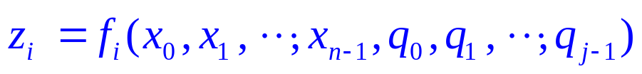
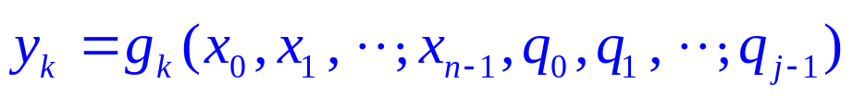
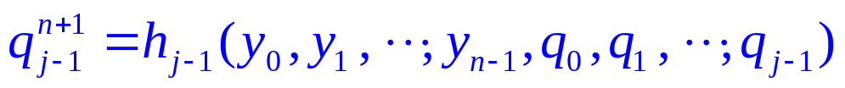
3.1 时序电路概述
时序电路：在任何时刻电路产生的稳定输出信号不仅与该时刻电路的输入信号有关，而且还与电路过去的状态有关。
由于它与过去的状态有关，所以电路中必须具有“记忆”功能的器件，
外部输入信号
外部输出信号
x₀
z₀
x_{n-1}
组合逻辑电路
z_{m-1}
q₀
y₀
激励信号
记忆电路
q_{j-1}
y_{k-1}
状态输出

Slide 5
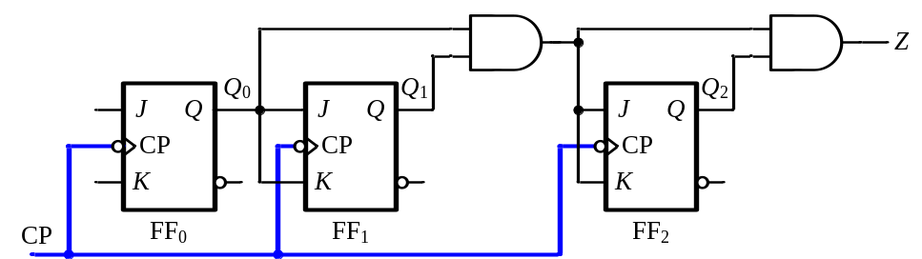
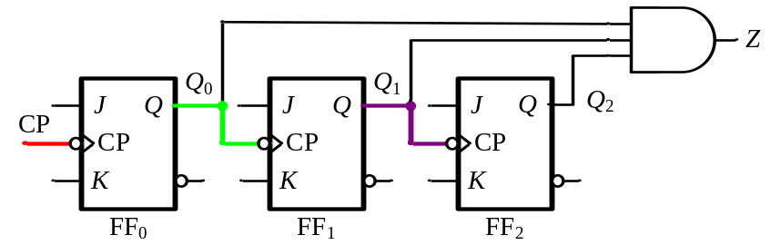
同步时序和异步时序
在同步时序电路中，电路状态的变化在同一个时钟脉冲的作用下发生，即各触发器状态的转换同时完成。
在异步时序电路中，不使用同一个时钟脉冲，即各触发器状态的转换不是同时进行的。

Slide 6




应用举例
次态/输出
0 0 0 | 0 1 0
0 0 1 | 1 0 0
0 1 0 | 1 1 0
0 1 1 | 0 0 1
1 0 0 | 1 1 1
1 0 1 | 0 0 0
1 1 0 | 0 1 0
1 1 1 | 1 0 0
 | 0 | 1
00 | 01/0 | 11/1
01 | 10/0 | 00/0
10 | 11/0 | 01/0
11 | 00/1 | 10/0
x
状态转移表方便我们写出状态方程和输出函数

Slide 7


状态转移图
X/F
0/0
状态迁移表/真值表
求方程
00
01
时序电路的描述工具
1/0
状态/激励/输出方程
画逻辑电路图
0/1
1/1
1/0
状态迁移图
分析电路功能
0/0
11
1/0
10
0/0
状态转移图有助于分析时序电路的功能
X=0加法计数器，F是进位
X=1减法计数器，F是借位
可控四进制计数器

Slide 8
触发器的基本性质
具有两个稳定的状态，分别用二进制数码的“1”和“0”表示；
由一个稳态到另一稳态，必须有外界信号的触发；否则它将长期稳定在某个状态，即长期保持所记忆的信息；
具有两个输出端：原码输出Q和反码输出Q。一般用Q的状态表明触发器的状态。如外界信号使Q=Q，则破坏了触发器的状态，这种情况在实际运用中是不允许出现的。

Slide 9
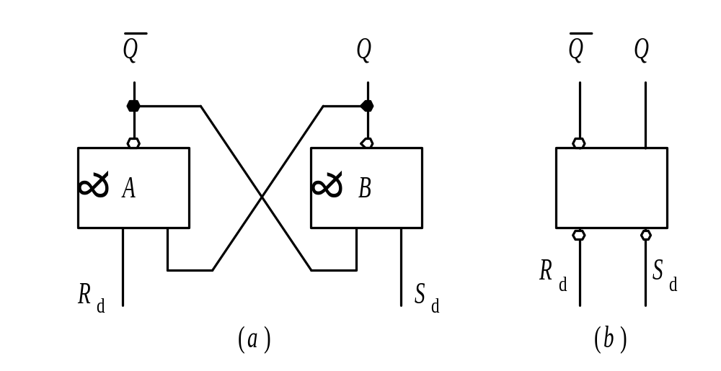
5.2 基 本 触 发 器
5.2.1 基本RS触发器
图 5 – 7 由与非门构成的基本RS触发器

Slide 10
表 5 – 7 真 值 表
R_{d} S_{d} Q₂ | Q ^{n+1} | 说 明
0 0 0 0 0 1 | 1 1 | 禁止态
0 1 0 0 1 1 | 0 0 | 置0 Q ^{n+1}=0
1 0 0 1 0 1 | 1 1 | 置1 Q ^{n+1}=1
1 1 0 1 1 1 | 0 1 | 保持 Q ^{n+1}=Q^{n}

Slide 11
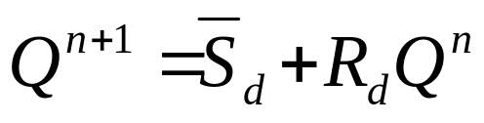
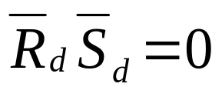
(3) 特征方程。
特征方程又常常称为状态方程或次态方程。由于Rd和Sd不允许同时为零，因此输入必须满足
我们称该方程为约束方程，该方程规定了R_{d}和S_{d}不能同时为“0”。

Slide 12
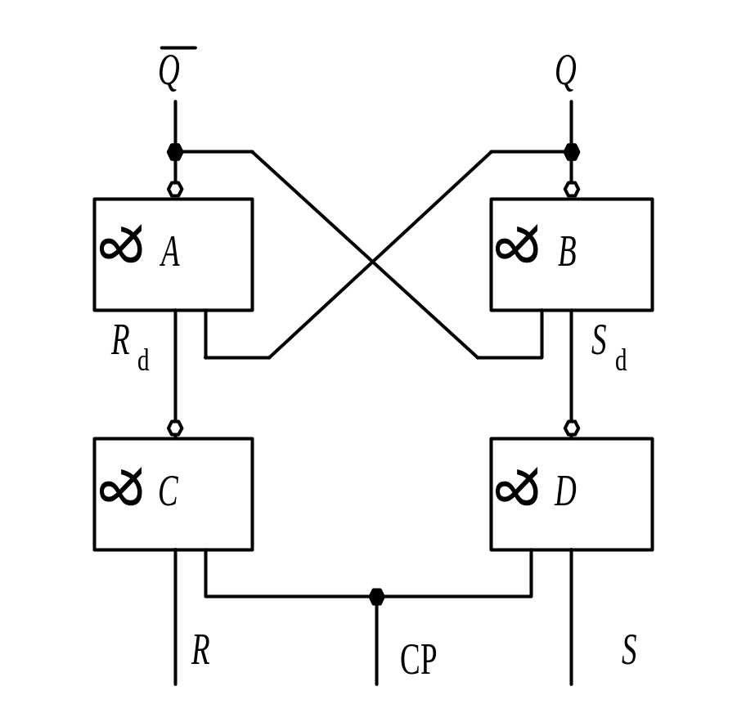
5.2.2 时钟控制的RS触发器
图 5 – 10 钟控RS触发器

Slide 13
表 5 – 9 钟控RS触发器真值表
R S Q^{n} | Q ^{n+1} | 说 明
0 0 0 0 0 1 | 0 1 | 保持 Q ^{n+1}=Q^{n}
0 1 0 0 1 1 | 1 1 | 置1 Q ^{n+1}=1
1 0 0 1 0 1 | 0 0 | 置0 Q ^{n+1}=0
1 1 0 1 1 1 | × × | 禁止

Slide 14
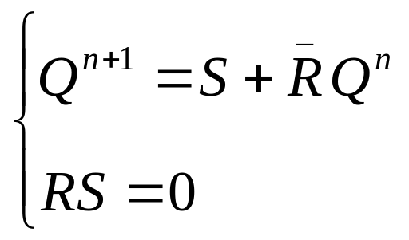
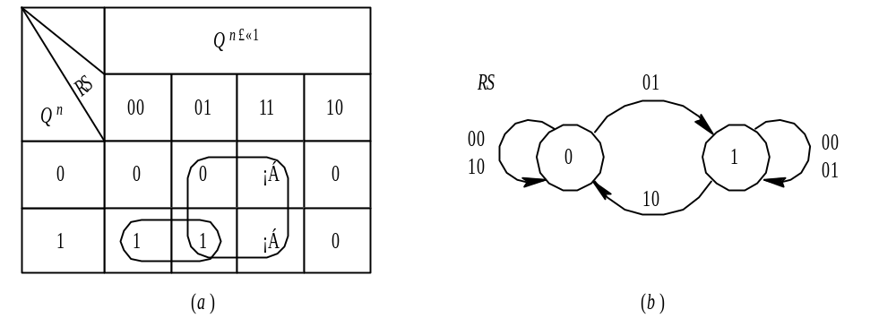
2. 状态表、状态图及特征方程
约束条件
图5-11 钟控RS触发器状态表和状态图
(a) 状态表； (b) 状态图

Slide 15
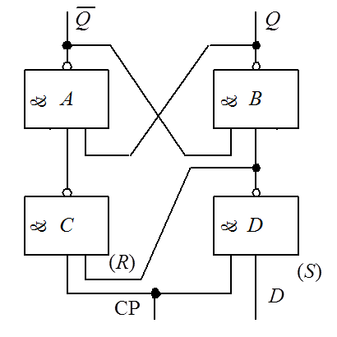
5.2.3 D触发器
图 5-13 D触发器

Slide 16
表 5 – 10 D触发器真值表
D Q^{n} | Q^{n+1}
0 0 | 0
0 1 | 0
1 0 | 1
1 1 | 1
置0态
置1态

Slide 17
2. 状态表、状态图及特征方程
Q^{n+1}=D
即触发器向何状态翻转，由当前输入控制函数D确定： D=0，则Q^{n+1}=0; D=1，则Q ^{n+1}=1。
如已知CP、D端波形，则D触发器状态波形如图 5 - 14(c)所示。

Slide 18
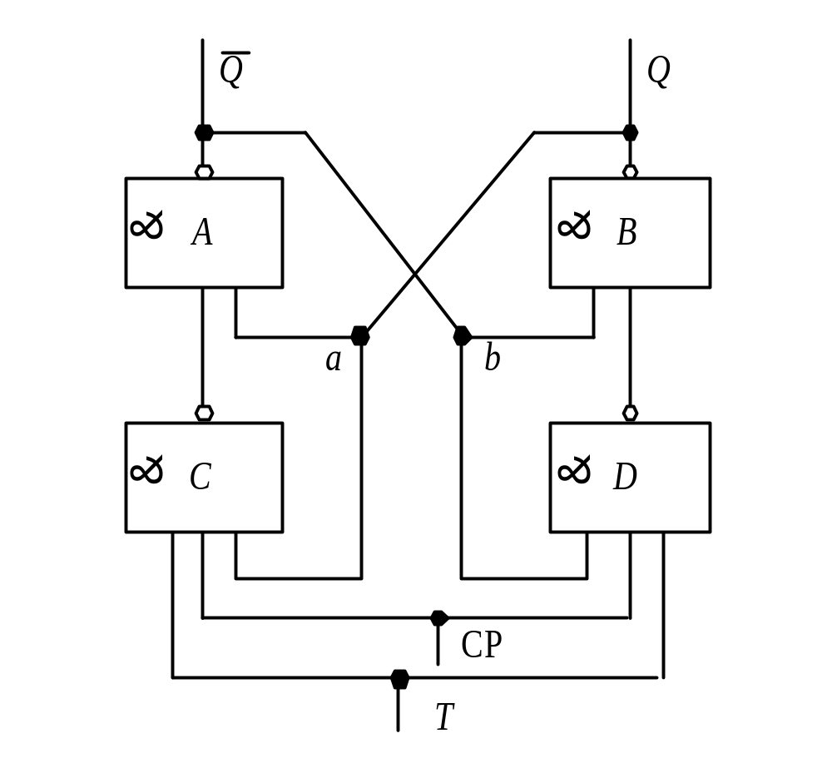
时钟控制的T触发器
逻辑电路
特征方程

Slide 19
1. 功能描述
当CP=1时，功能如下：设原态Q^{n}=0，经反馈线a使C门封闭，反馈线b使D门开启。当计数脉冲T加进来(T=1)，D门输出为0，C门输出为1，则Q由“0”态翻为“1”态，Q 翻为“0”态，翻转一次。如原态为1，情况正好相反，反馈线使C门开启，D门关闭，C门输出为 0，D门输出为1。则当T=1 时，触发器Q端由1翻为0，Q端由 0 翻为 1，翻转一次。其真值表如表 5 - 11所示。

Slide 20
表5-11 T触发器真值表
T Q^{n} | Q^{n+1}
0 0 | 0
0 1 | 1
1 0 | 1
1 1 | 0
维持态
翻转态

Slide 21

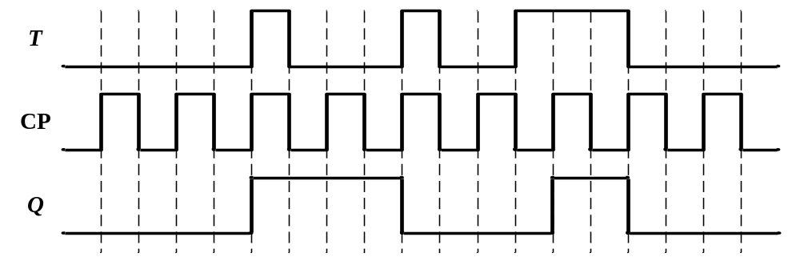
状态方程
状态转移图
波形图

Slide 22
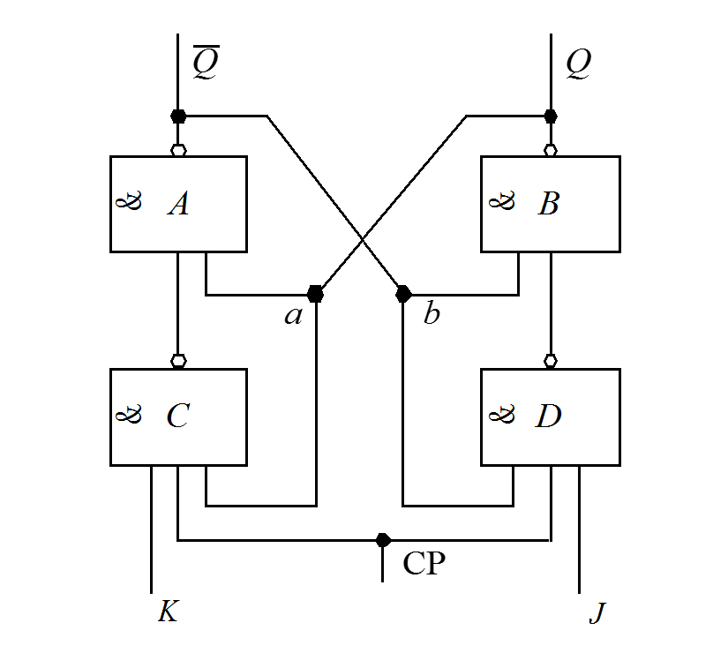
时钟控制的JK触发器
逻辑电路
特征方程

Slide 23
表 5 – 12 JK触发器真值表
J K Q^{n} | Q ^{n+1} | 说明 | J K Q^{n} | Q^{n+1} | 说明
0 0 0 0 0 1 | 0 1 | 保持 | 100 101 | 1 1 | 置“1”
0 1 0 0 1 1 | 0 0 | 置“0” | 110 111 | 1 0 | 必翻

Slide 24
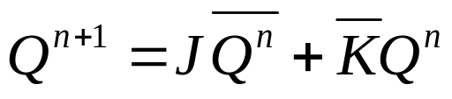
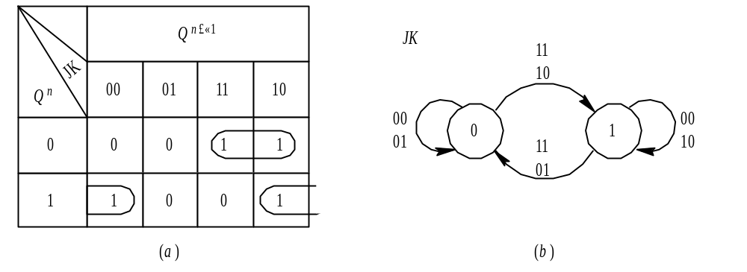
2. 状态表、状态图及特征方程
图 5 – 18 JK触发器状态表和状态图

Slide 25
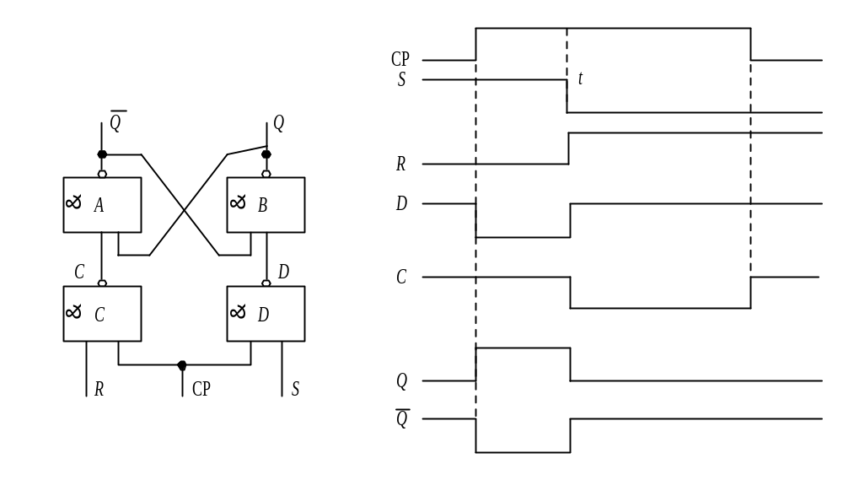
基本触发器的空翻现象
空翻现象：在一个CP的有效期内，触发器的状态随着激励信号发生多次翻转。
但是在应用中希望在一个CP的有效期内，触发器的状态只翻转一次，如计数器等

Slide 26
基本触发器的振荡现象
振荡现象：CP有效期内，Q端状态反复不停的变化，导致无法确定最终触发器停在什么状态，无法正常使用，以T触发器和JK触发器为典型。

Slide 27
解决方法
产生原因：以上触发器都是电平触发，只要CP=1，触发均有效；
解决方法：将电平触发改成边沿触发，仅仅在CP的上升沿或下降沿触发有效，其余时刻均处在维持状态

Slide 28
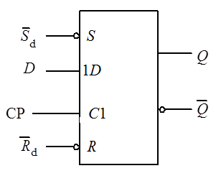
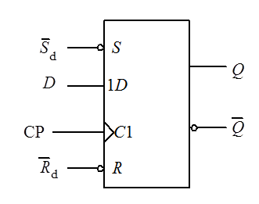
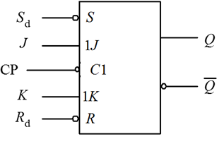
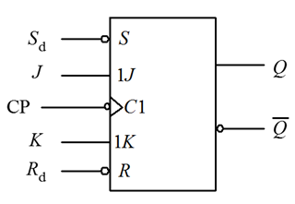
逻辑符号
电平触发
边沿触发（上升沿触发）
电平触发
边沿触发（下降沿触发）

Slide 29
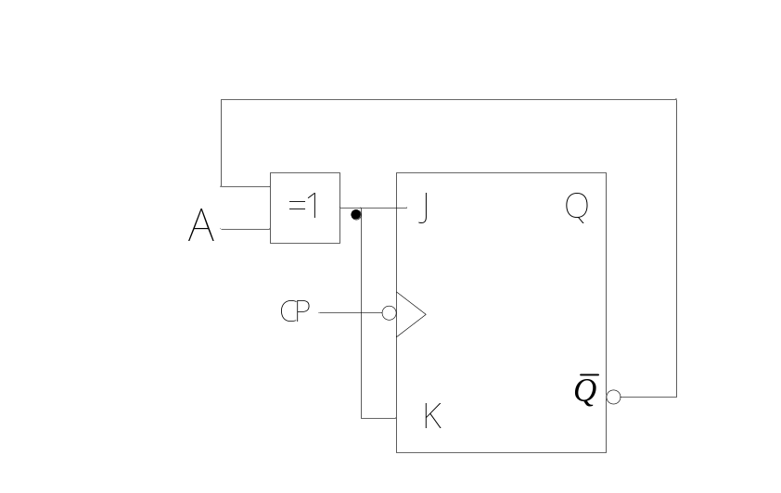

例：触发器电路如图所示，求出状态方程，并画出波形，Q的初始状态为0
CP
A
Q

Slide 30
数字电路与系统设计
第六章 时序逻辑电路
宋娟
软件学院
jsong84@qq.com

Slide 31
内容概要
时序逻辑电路的分析
  同步时序电路分析
  异步时序电路分析
同步时序电路设计
计数器
  计数器的分类和组成规律
  异步集成计数器74LS90
  同步集成计数器74LS161
寄存器和移位寄存器
  原理和组成
  集成移位寄存器74LS194
序列信号发生器

Slide 32
6.1 时序电路分析
时序电路分析的步骤
  确定电路类型：同步/异步、莫尔型/米里型
  根据电路图写方程
  根据方程得到状态真值表
  将真值表转换为状态迁移图
  根据状态迁移图描述功能，画出波形
激励方程
状态方程 （激励方程代入触发器的状态方程）
输出方程
时钟方程（异步时序电路）

Slide 33
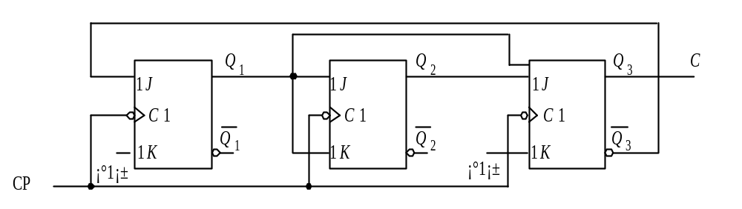
时序分析电路举例
例 1 时序电路如图 6 - 1 所示，分析其功能。
图 6 – 1 例 1 图

Slide 34






根据方程可得出状态迁移表，如表 6 - 2 所示，再由表得状态迁移图， 如图 6 -5 所示。
表 6 – 2 例 1 状态表
 | C
0 0 0 0 0 1 0 1 0 0 1 1 1 0 0 1 0 1 1 1 0 1 1 1 | 0 0 1 0 0 1 0 0 0 1 1 0 1 0 0 0 0 0 0 1 0 1 0 1 0 1 0 1 0 0 0 1

Slide 35
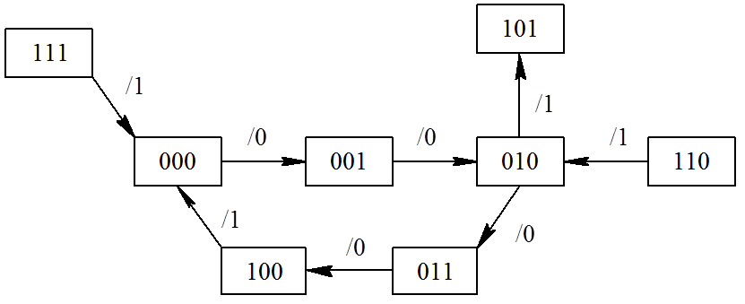
图 6 – 5 例 1 状态迁移图
五进制的加法计数器，而且有自启动能力

Slide 36
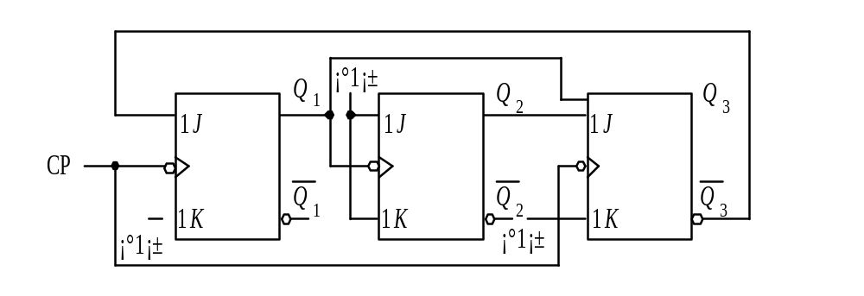
6.1.2 异步时序电路分析举例
例 4 异步时序电路如图 6 - 10 所示，试分析其功能。
图 6 – 10 例 4 图

Slide 37
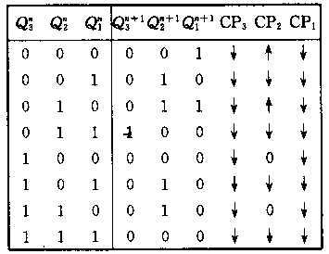
表 6 – 4 例 4 状态真值表

Slide 38
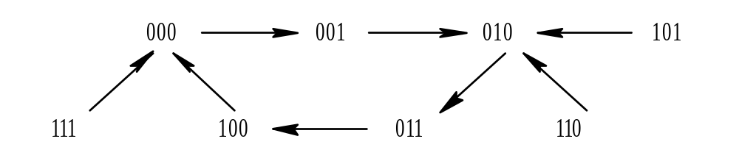
图 6 – 11 例 4 状态迁移图

Slide 39
同步时序电路设计
一般步骤：
1）建立原始状态图；
2）状态化简；
3）状态编码；
4）求激励方程和输出方程；
5）画逻辑电路图

Slide 40
例 ：设计一个时序电路，检测101序列信号，允许重叠。请做出原始状态图
解 例：x：00110010101
z：00000000101
s0：未检测到1；s1：检测到1个“1”；
s2：检测到“10”；s3：检测到“101”
1/0
0/0
0/0
1/0
0/0
1/1
s0
s1
s2
s3
1/0
0/0

Slide 41
例2：已知某同步时序电路的状态迁移图如图所示，
用JK触发器实现
1)状态迁移图——状态迁移表
0/0
0 0 0 | 0 1 0
0 0 1 | 1 0 0
0 1 0 | 0 0 1
0 1 1 | X X X
1 0 0 | 1 0 1
1 0 1 | 0 0 0
1 1 0 | 0 1 0
1 1 1 | X X X
00
01
1/0
1/1
1/0
0/0
0/1
10
可控双向三进制计数器
X=0：加法计数
X=1：减法计数

Slide 42



2)求激励方程和输出方程
激励方程：
输出方程：

Slide 43
6.3 计数器
计数器：用于累计和寄存输入脉冲个数的时序逻辑器件
用于计数、分频、产生时序等
分类
同步计数器
模2计数器 2^{n}
按模数分类
异步计数器
非模2计数器 十进制
加法计数
按计数增减趋势
减法计数
双向计数

Slide 44
6.3.2 2^{n}计数器组成规律
2^{n}同步计数器
2^{n}异步计数器
1. 2^{n}同步计数器:所有触发器均接同一CP，在CP作用下同时翻转
最低位：每个CP时钟都翻转一次
其余位：在低位全部为“1”时，低位向高位进位才翻转

Slide 45
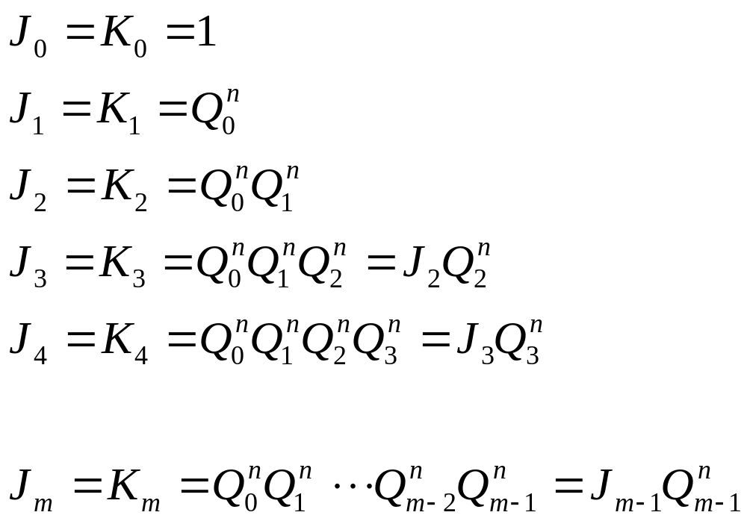
6.3.2 2^{n}进制计数器组成规
…

Slide 46
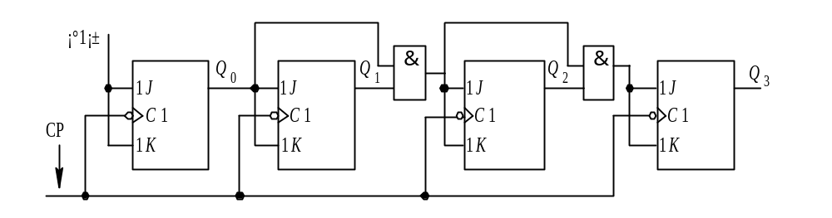
图 6 – 22 同步四位二进制加法计数器

Slide 47
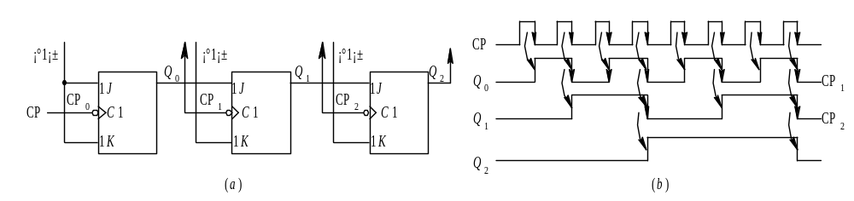
2.2^{n}进制异步计数器
最低位：每个CP时钟都翻转一次
其余位：在低位从1->0时，产生进位，将其翻转
令低位的状态作为当前位的CP，将其触发

Slide 48
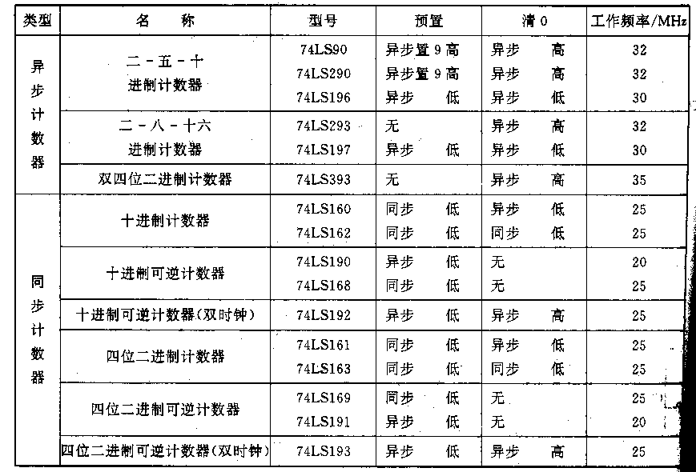
6.3.3 集成计数器功能分析及其应用
表 6 – 11 常用TTL型MSI计数器

Slide 49
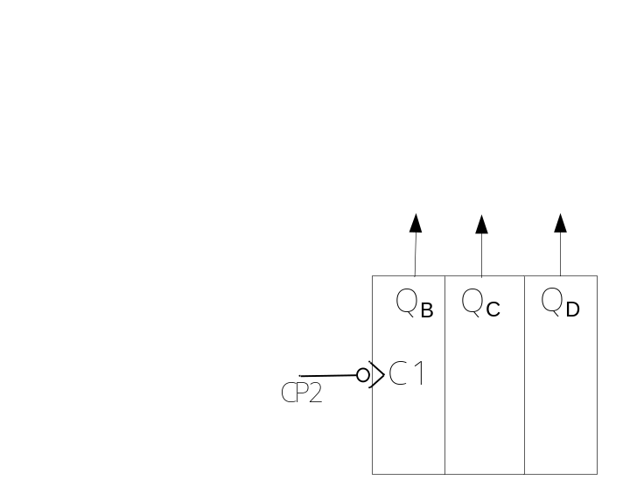
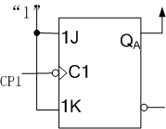
1. 异步十进制计数器74LS90
74LS90： 2-5-10异步计数器，由一个二进制和一个五进制
计数器级联构成
二进制计数器
五进制计数器
将二者级联构成十进制异步计数器
先2后5,2*5=10，CP与CP1相连，QA与CP2相连
先5后2,5*2=10，CP与CP2相连，QD与CP1相连

Slide 50
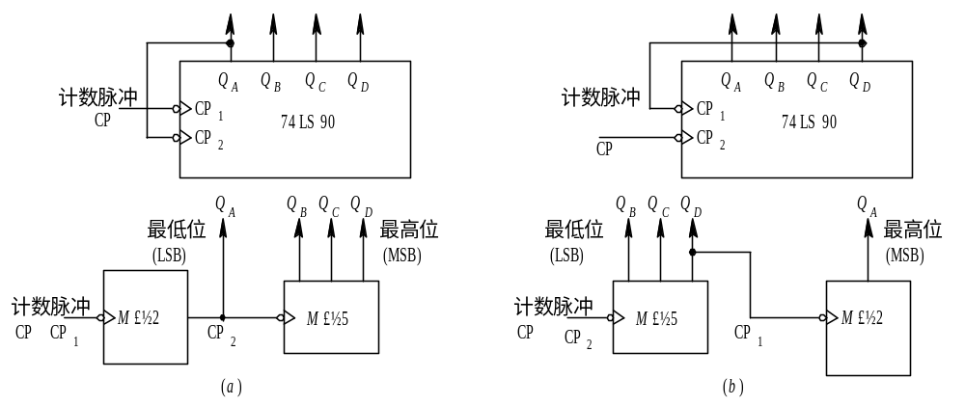
逻辑符号
图 6 – 28 74LS90 组成十进制计数器的两种方法
(a) 8421BCD码计数方式； (b) 5421BCD码计数方式

Slide 51
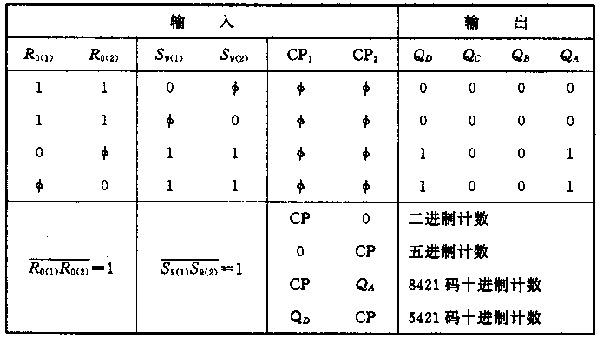
功能表

Slide 52
74LS90计数器应用
1. 二进制计数：CP1=CP，CP2=0，QA
2.五进制计数：CP1=0，CP2=CP，QDQCQB
3. 8421BCD计数：CP1=CP，CP2=QA， QDQCQB QA
4. 5421BCD计数：CP1=QD，CP2=CP， QAQDQCQB
5.任意进制计数

Slide 53
任意进制计数
1. 小于十进制——反馈归零法
当计数至所需状态时，跳过多余的状态，直接利用置零端强制归零
例：利用74LS90组成七进制计数器

Slide 54
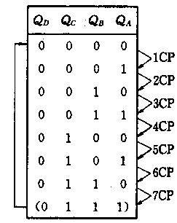
1) 8421BCD码七进制计数器

Slide 55
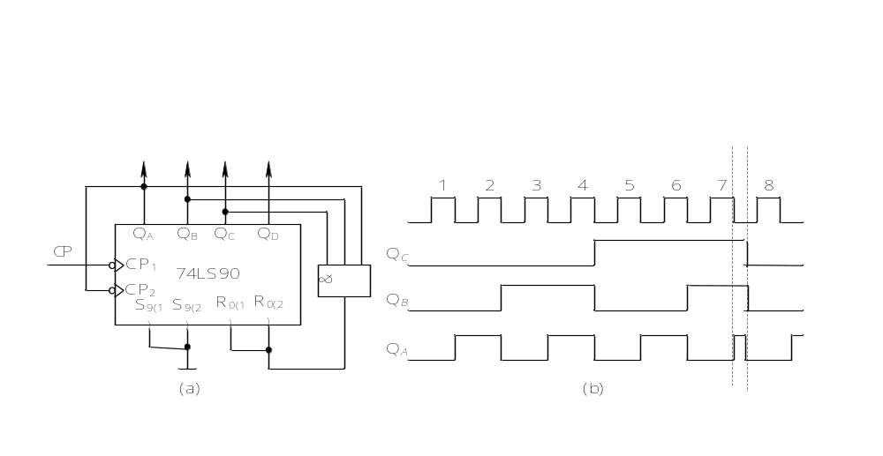
1）连成8421BCD十进制计数器，CP=CP1，CP2=QA
2）确定过渡态为0111，即QBQCQA=111
3）将过渡态中为1的状态端相与作为异步清零信号：R01=R02=QCQBQA

Slide 56
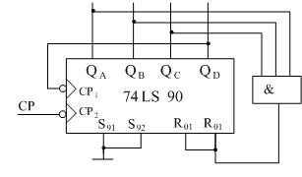
② 分别说明(a)、(b)电路的功能
。
例4:74LS90组成电路如图所示
1）列出状态迁移表
2）指出其功能

Slide 57
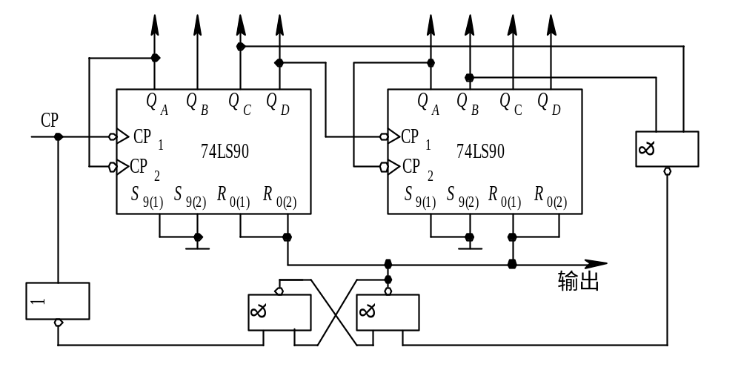

组成24进制计数器
Q
Rd
Sd
基本RS触发器

Slide 58
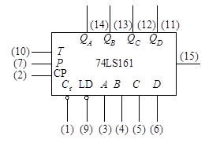
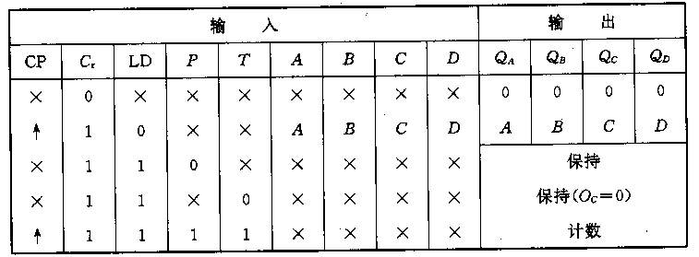
2. 同步式集成计数器 74LS161
Cr：异步清零端，低电平有效
LD：同步预置端，低电平有效
PT：用于计数器级联
Oc
功能表

Slide 59
应用：组成任意进制计数器
反馈清零法：用异步清零端清零（同74LS90）
反馈预置法：用同步预置端预置
例 9 用74LS161 构成十进制计数器。
前10个状态：0~9，0000-1001
后10个状态：6~15，0110-1111
中间10个状态：3~12，0011-1100

Slide 60
例：用74LS161组成起始状态为0100的八进制计数器
1）列出状态迁移表
2）画出逻辑电路图

Slide 61
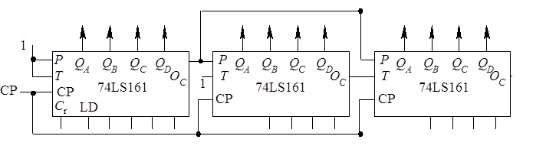
74LS161功能扩展
利用P、T端进行扩展

Slide 62
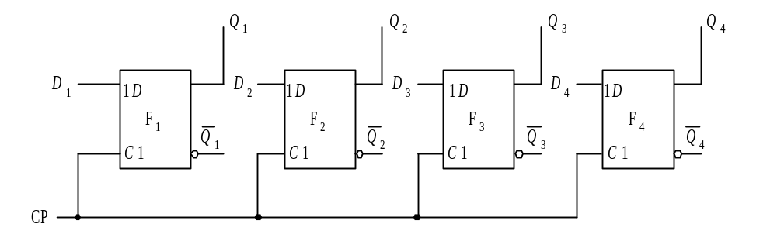
6.4寄存器与移位寄存器
6.4.1 寄存器：暂存二进制代码，用于实现数据的清除、接收、保持、和输出。存放参与运算的数据中间结果
特点：存放量少、存放时间短
构成：由触发器和门电路构成
CP=1：D1~D4送入触发器，输出Q1~Q4=D1~D4
CP=0：状态保持不变，达到锁存数据的目的

Slide 63
移位寄存器：除了具有基本寄存器的保持、输出、清除外，还具有移位功能
左移：数据向左移一位，如0100 1000
右移：数据向右移一位，如0100 0010

Slide 64
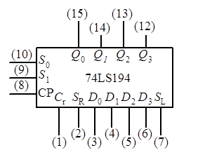
6.4.3 集成移位寄存器功能分析及其应用

Slide 65
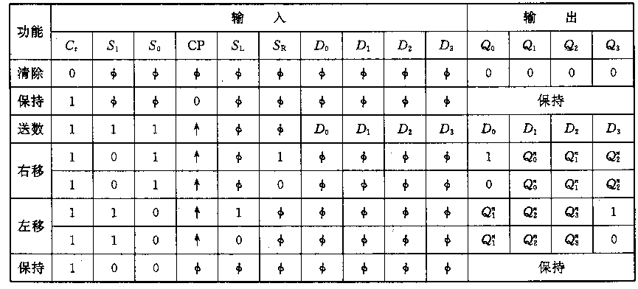
表 6 – 22 74LS194功能表

Slide 66
74LS194的应用
1. 数学运算：完成乘除2的运算
4
8
左移：数据向左移一位，如0100 1000
乘2
4
2
右移：数据向右移一位，如0100 0010
除2

Slide 67
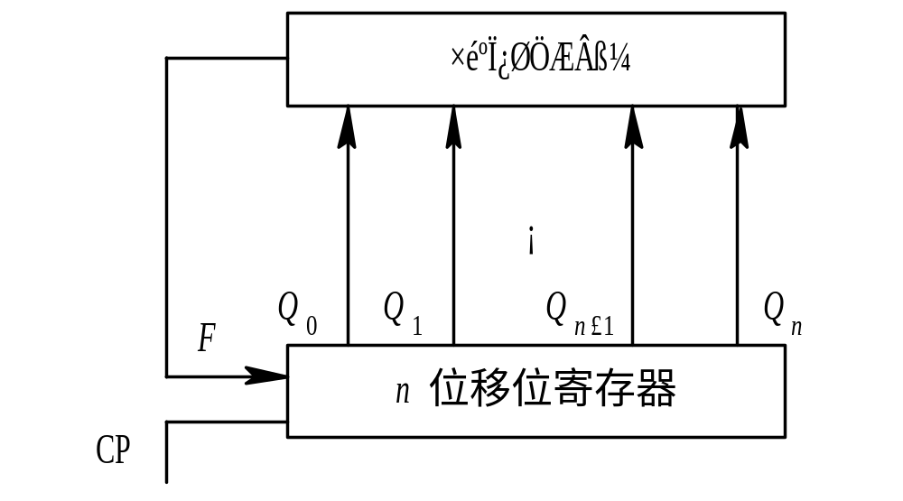
3. 组成移位型计数器
通过移位构成不同的状态，形成移位型计数器
图 6 – 52 移位型计数器一般结构

Slide 68
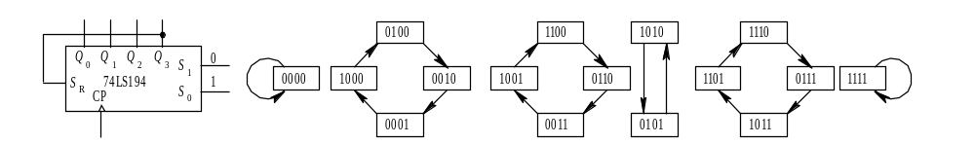
常用的移位型计数器
环型计数器
扭环形型计数器
1）环型计数器
进位模数=触发器级数
不具有自启动能力

Slide 69
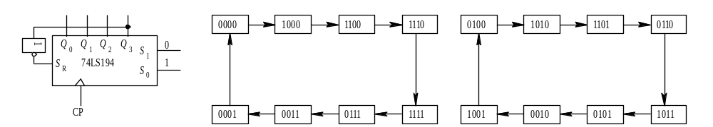
2）扭环形计数器
进位模数=2n
不具有自启动能力

Slide 70

任意进制的移位型计数器
通过组合逻辑电路生成移位信号
通过移位生成下一个状态

Slide 71
6.5 序列信号发生器
序列信号发生器是能够循环产生一组或多组序列信号的时序电路，它可以用移位寄存器或计数器构成
计数型序列信号发生器
移位型序列信号发生器

Slide 72
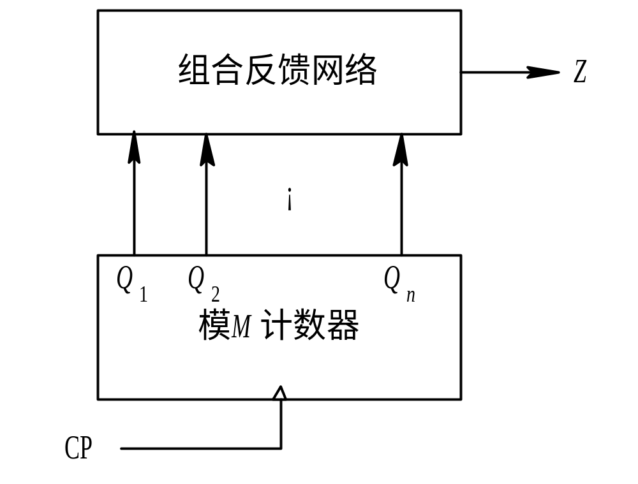
2. 计数型序列码发生器
图 6 – 66 计数型序列码发生器结构框图

Slide 73
例 18 设计 1101000101 序列信号发生器。
解 由于给定序列长度P=10，故先用 74LS161 设计一个模10的计数器，我们利用74LS161 的预置端LD，用后 10 个状态，即 0110~1111。令该 10 个状态中每一个状态的输出符合给定序列的要求，列出其真值表如表 6-29所示，对应的输出卡诺图如图6-67(a)所示。采用八选一数据选择器实现，电路如图 6 - 67(b) 所示。

Slide 74

表 6 – 29 真值表

Slide 75

图 6 – 67 例 18 设计过程及逻辑图

Slide 76

2. 反馈移位型序列信号发生器
从移位寄存器的某一输出端得到周期性的序列，相当于是把周期序列转换为串行输出
图 6 – 61 反馈移位型序列信号发生器框图

Slide 77
其设计按以下步骤进行：
(1) 根据给定序列信号的循环长度M，确定移存器位数n, 2^{n-1}<M≤2^{n}。
(2) 确定移位寄存器的M个独立状态。
将给定的序列码按照移位规律每n位一组，划分为M个状态。
(3) 根据M个不同状态列出移存器的状态表和反馈函数表，求出反馈函数F的表达式。
(4) 检查自启动性能。
(5) 画逻辑图。

Slide 78

例 16 设计一个 00011101 序列发生器。
解 (1) 确定移存器的位数n。因M=8，故n≥3，选定为三位，用74LS194 的三位。
(2) 确定移存器的八个独立状态。将序列码00011101按照每三位一组，划分为八个状态，其迁移关系如下所示：

Slide 79

(3) 作出反馈函数表，如表6-27 所示，由迁移关系可看出移存器只进行左移操作，因此S₁=1, S₀=0。将F(S_{L})的卡诺图填入图 6 - 62(a)中，选用四选一实现F(S_{L})函数，其逻辑图如图 6 - 62(b)所示。
表 6 – 27 反馈函数表

Slide 80

图 6 – 62 00011101 序列信号发生器

Slide 81

例：已知序列码发生电路如图所示，
（1）列出状态迁移图
（2）指出输出序列F

